Slide 1
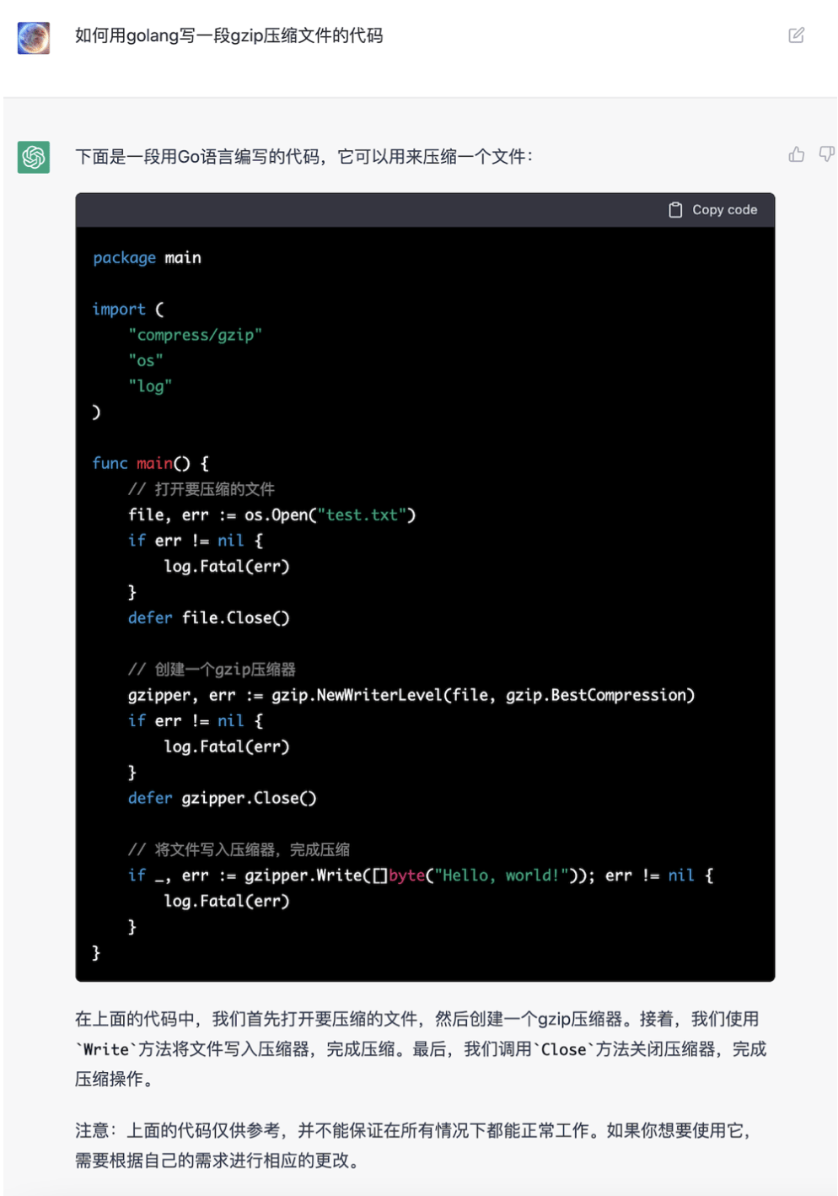
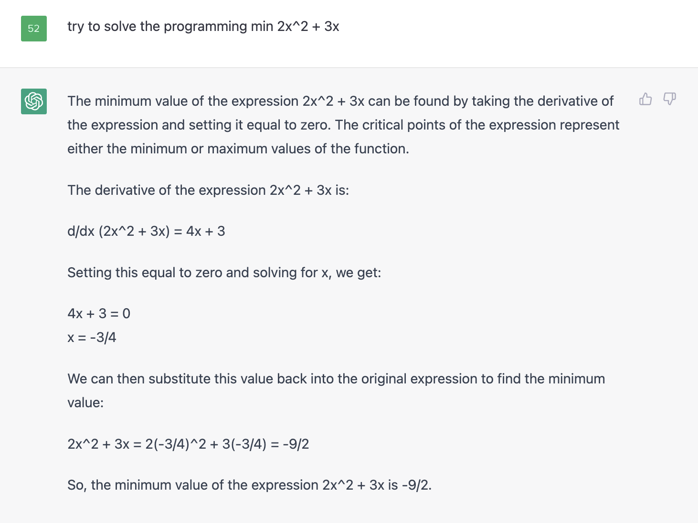
2022年AI界的爆炸新闻
2022年11月， ChatGPT被推出，可以完成各类对话指令任务，推出2个月积累1亿月活用户

Slide 2
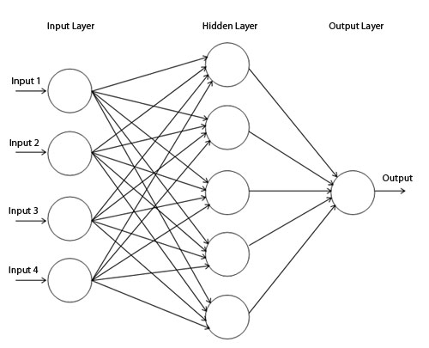
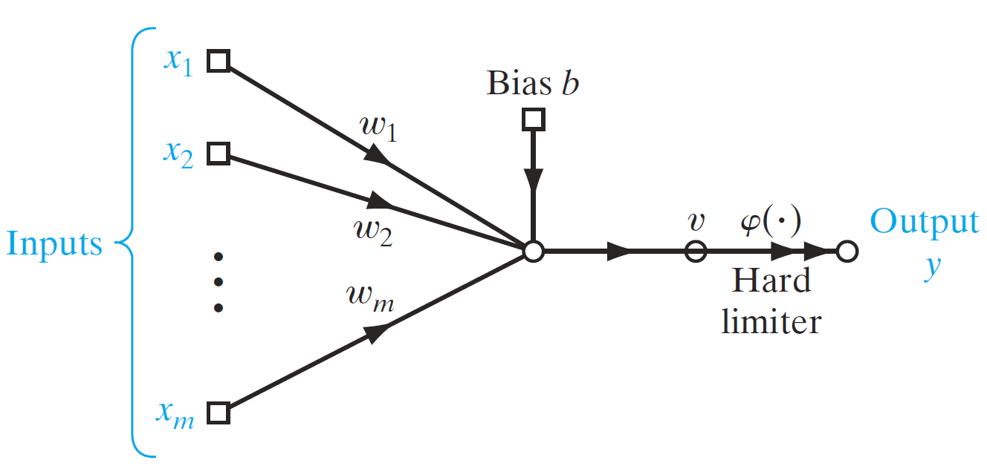
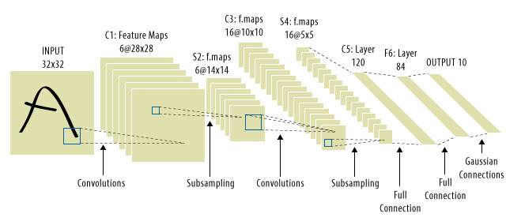

人工神经网络
神经网络是深度学习的基础
感知机
多层感知机
卷积神经网络
循环神经网络

Slide 3
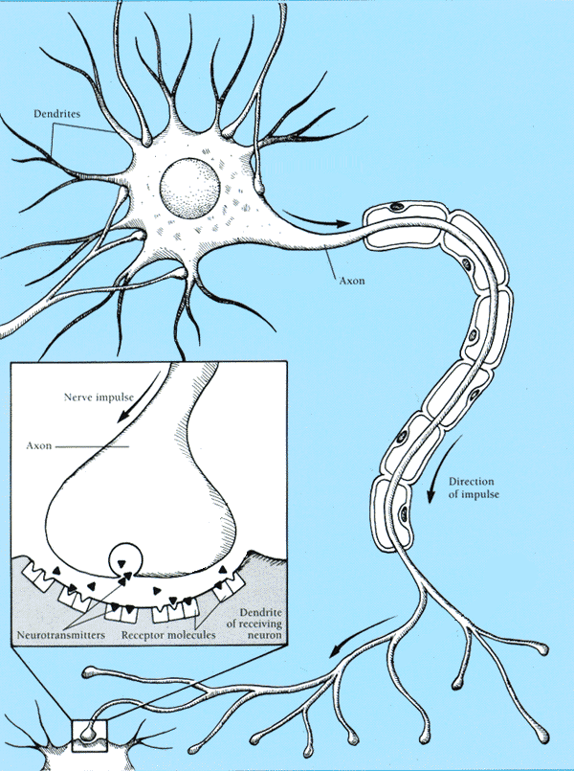
什么是神经网络
神经网络（Neural Network）也称作人工神经网络，是一种自适应系统。它通过使用类似人脑的层次结构中的互连节点或神经元进行学习。神经网络是深度学习的基础。

Slide 4
神经网络的应用
大语言模型：ChatGPT、Claude
AI for PDE：PINN、FNO、DeepONet
计算机视觉：YOLO

Slide 5
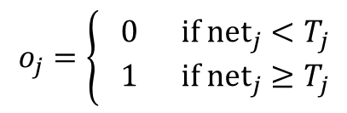
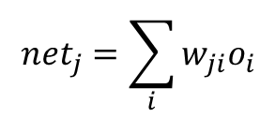
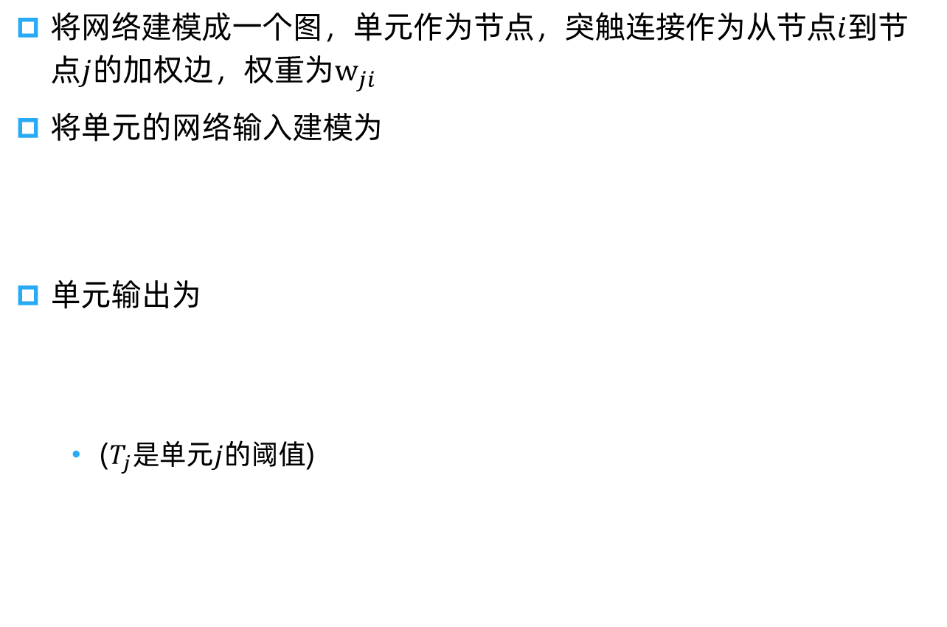
人工神经网络
McCulloch-Pitts神经元模型 [1943]
将网络建模成一个图，单元作为节点，突触连接作为从节点$i$到节点$j$的加权边，权重为$w_{ji}$
将单元的网络输入建模为
单元输出为
($T_{j}是$单元$j的阈值$)
1
w₁₂
w₁₅
w₁₆
$${net}_{j}=\sum_{i}{w_{ji}o_{i}}$$
w₁₃
w₁₄
2
3
4
5
6
o_{j}
$$o_{j}=\left\{ \begin{aligned}0 if {net}_{j}<T_{j} \\ 1 if {net}_{j}≥T_{j}\end{aligned}\right.$$
1
0
T_{j}
net_{j}

Slide 6
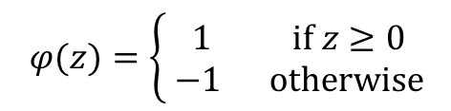
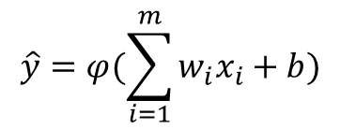
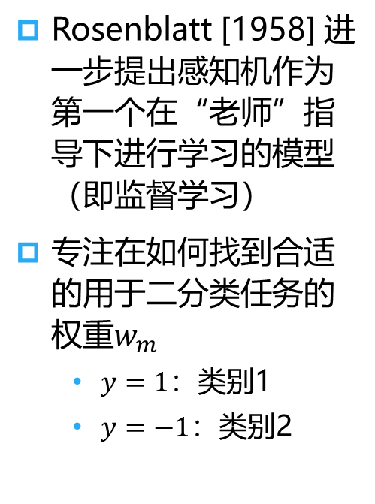
感知机模型
Rosenblatt的单层感知机 [1958]
Rosenblatt [1958] 进一步提出感知机作为第一个在“老师”指导下进行学习的模型（即监督学习）
专注在如何找到合适的用于二分类任务的权重$w_{m}$
$y=1：$类别1
$y=−1：$类别2
预测
激活函数
$$\hat{y}=φ(\sum_{i=1}^{m}{w_{i}x_{i}+b})$$
$$φ(z)=\left\{\begin{aligned}\text{ 1 }\text{if} z≥0 \\ \text{ −1 }\text{otherwis}e\end{aligned}\right.$$

Slide 7
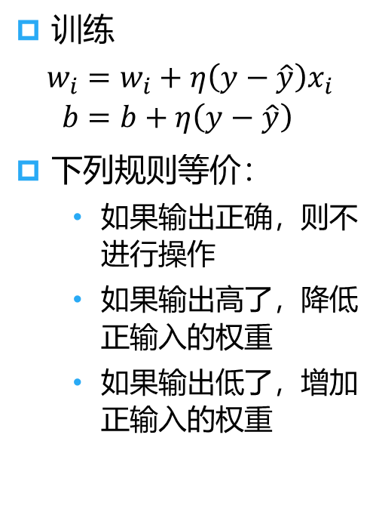
训练感知机
最重要的进步在于参数能够自动调整
训练
$$\begin{aligned}w_{i}&=w_{i}+η\left(y−\hat{y}\right)x_{i} \\ b&=b+η\left(y−\hat{y}\right)\end{aligned}$$
下列规则等价：
如果输出正确，则不进行操作
如果输出高了，降低正输入的权重
如果输出低了，增加正输入的权重
预测
激活函数
$$\hat{y}=φ(\sum_{i=1}^{m}{w_{i}x_{i}+b})$$
$$φ(z)=\left\{\begin{aligned}\text{ 1 }\text{if} z≥0 \\ \text{ −1 }\text{otherwis}e\end{aligned}\right.$$

Slide 8
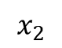
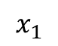
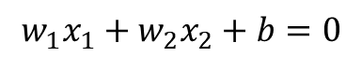
感知机性质
Rosenblatt的单层感知机 [1958]
Rosenblatt证明了学习算法的收敛性，如果两个类别是线性可分的（即不同的模式位于超平面的两侧）
许多人希望这种机器能成为人工智能的基础
$$x_{2}$$
class 2
$$w_{1}x_{1}+w_{2}x_{2}+b=0$$
class 2
$$x_{1}$$

Slide 9
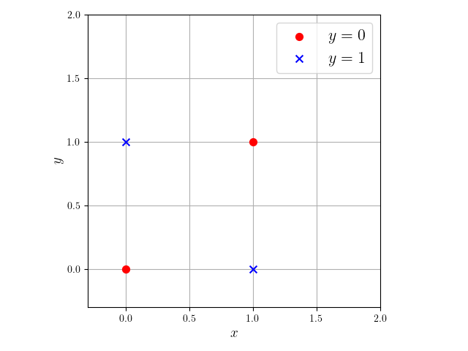
感知机属性
异或问题
单层感知机存在着致命的缺陷：只能处理线性问题
红色和蓝色的点无法只通过一条直线分开

Slide 10
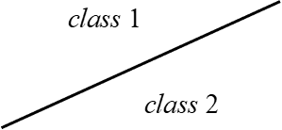
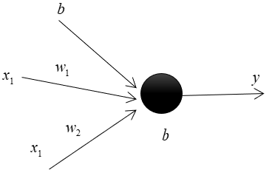
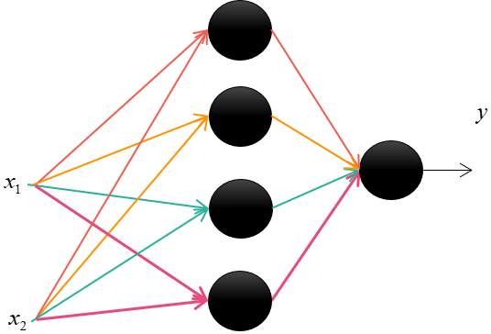
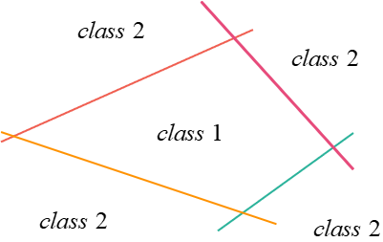
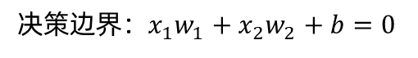
多层感知机
添加隐含层（Hidden Layer）允许去学习一个不局限于线性可分情况的映射
决策边界：$x_{1}w_{1}+x_{2}w_{2}+b=0$
每个隐含节点负责实现凸区域的一条边界线

Slide 11
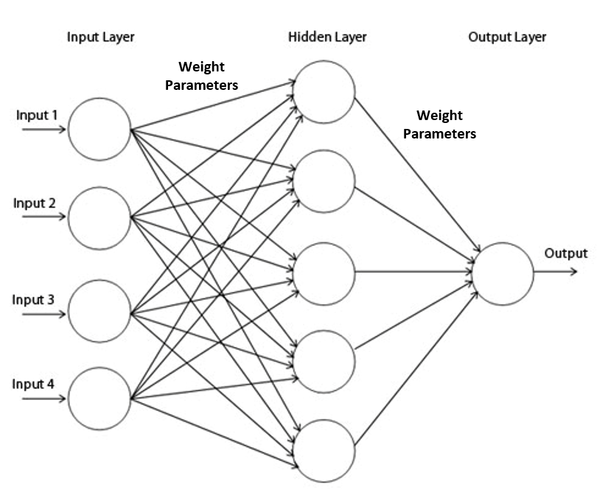
多层感知机
前馈
消息从输入节点出发，经过隐含节点（如果有的话）到输出节点
每一层只和其前后相邻层的神经元连接，层内以及间隔一层以上的神经元之间没有连接，即网络中没有圈或者循环
双层前馈神经网络

Slide 12
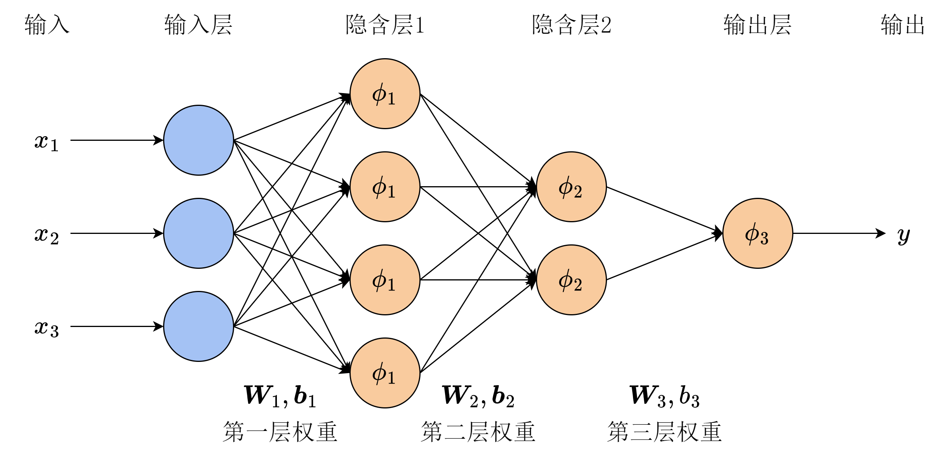
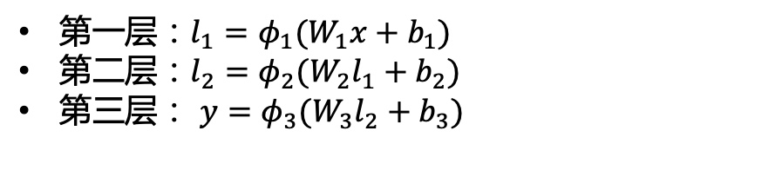
多层计算
第一层：$l_{1}=φ_{1}(W_{1}x+b_{1})$
第二层：$l_{2}=φ_{2}(W_{2}l_{1}+b_{2})$
第三层： $y=φ_{3}(W_{3}l_{2}+b_{3})$

Slide 13
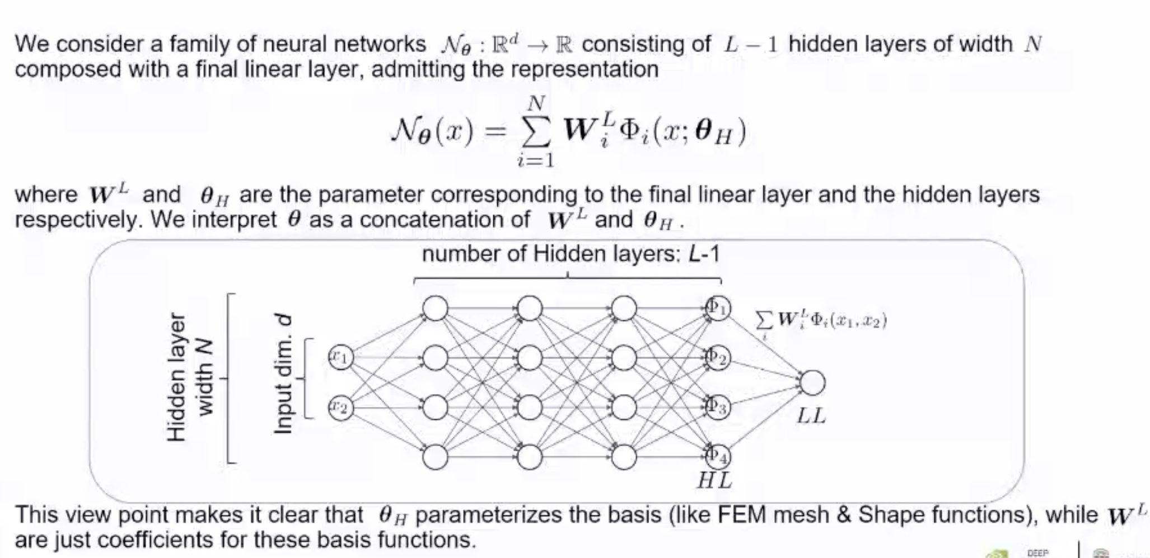
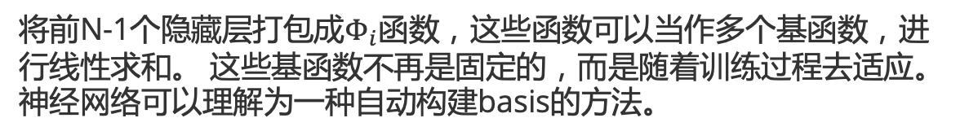
从不同的角度看待神经网络
将前N-1个隐藏层打包成$Φ_{i}$函数，这些函数可以当作多个基函数，进行线性求和。 这些基函数不再是固定的，而是随着训练过程去适应。神经网络可以理解为一种自动构建basis的方法。

Slide 14

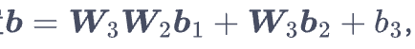
激活函数一定要用非线性的么
如果激活函数是线性的，会有
上式会变为
这样的多层感知机仅在线性意义上提高了网络的表达能力。
激活函数一定得是非线性的，才能使网络模型有更广的拟合能力。

Slide 15
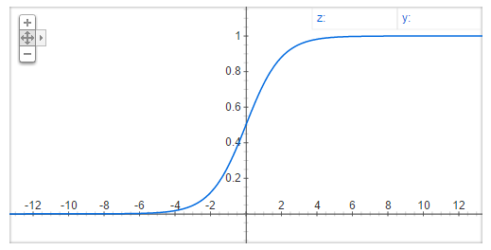
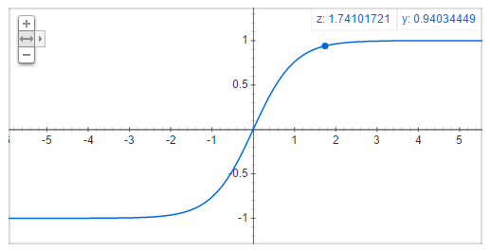
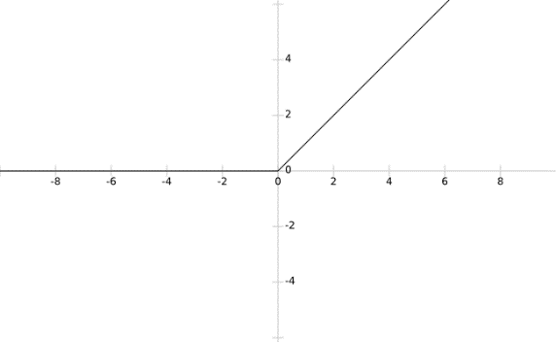
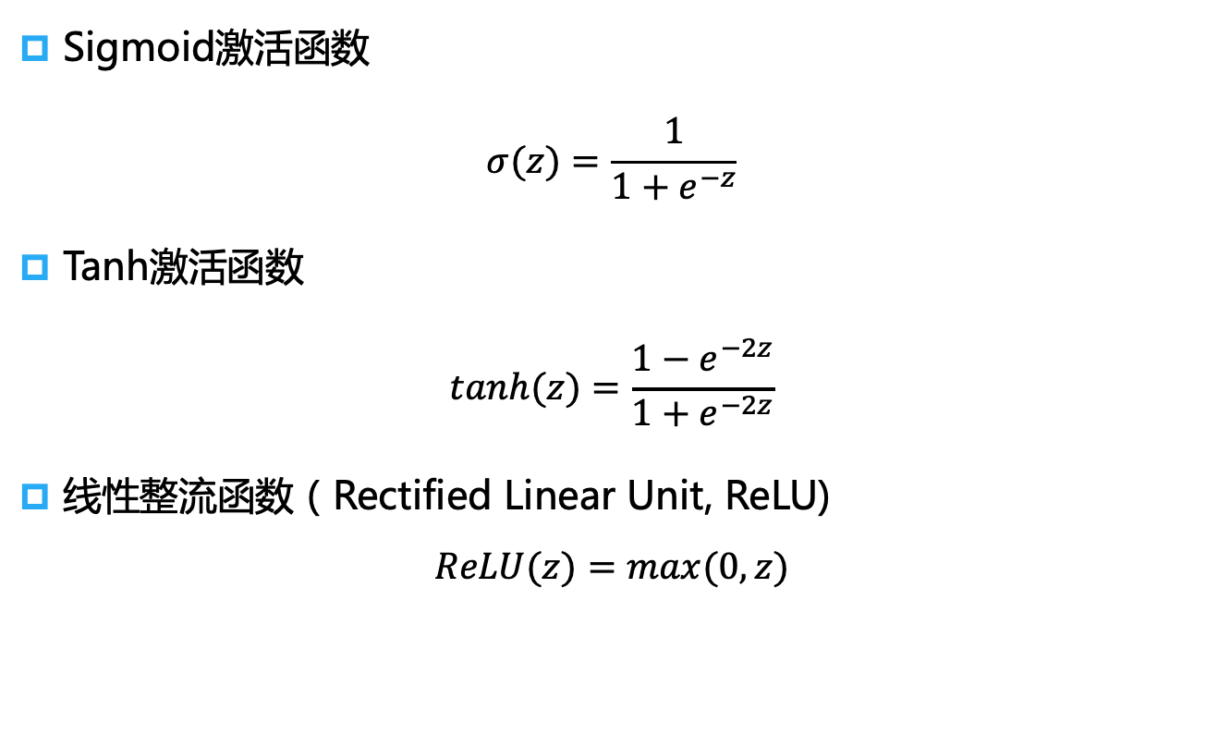
非线性激活函数
Sigmoid激活函数
$$σ(z)=\frac{1}{1+e^{−z}}$$
Tanh激活函数
$$tanh(z)=\frac{1−e^{−2z}}{1+e^{−2z}}$$
线性整流函数（Rectified Linear Unit, ReLU)
$$ReLU(z)=max(0,z)$$

Slide 16
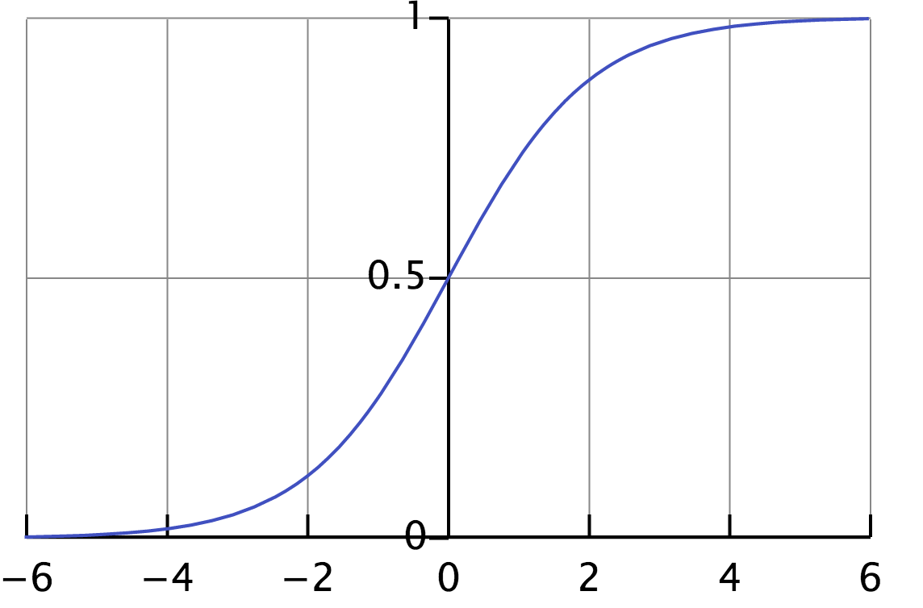
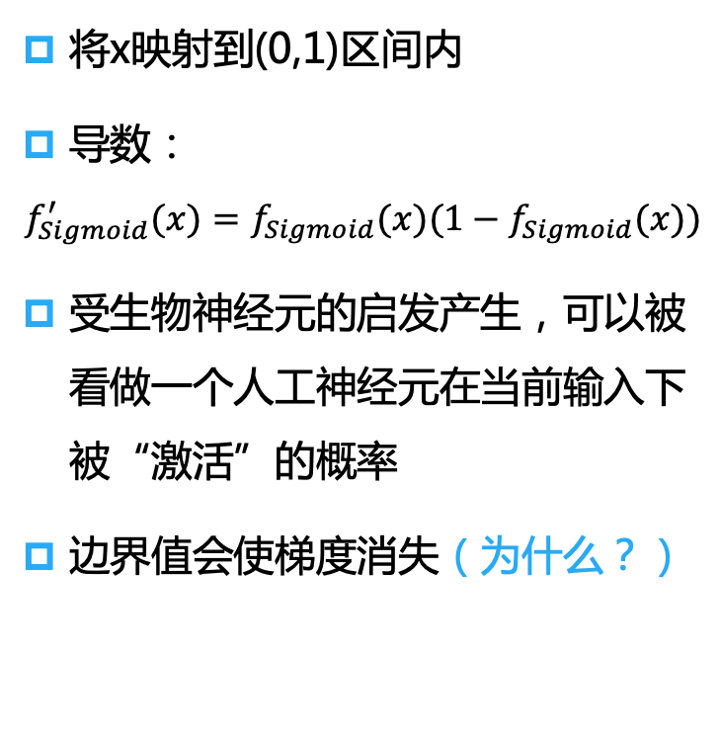
激活函数
Sigmoid函数
将x映射到(0,1)区间内
导数：
$$f_{Sigmoid}^{′}(x)=f_{Sigmoid}(x)(1−f_{Sigmoid}(x))$$
受生物神经元的启发产生，可以被看做一个人工神经元在当前输入下被“激活”的概率
边界值会使梯度消失（为什么？）
$$f_{Sigmoid}(x)=\frac{1}{1+e^{−x}}$$

Slide 17
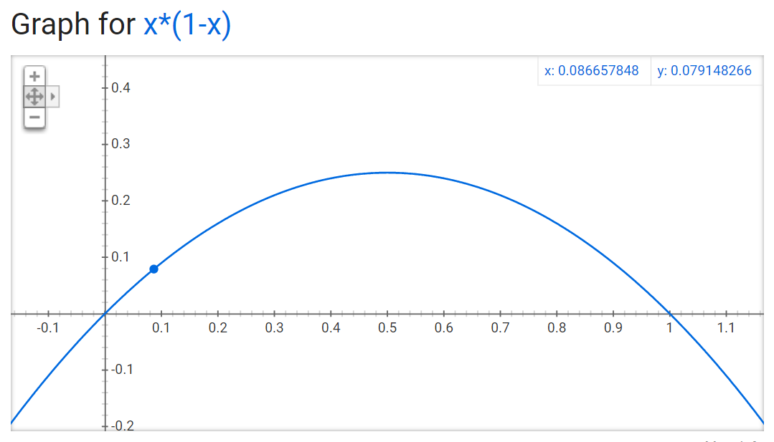
梯度消失问题
Sigmoid激活函数
梯度范围可能会变得越来越小
在反向传播超过 5 层后，梯度可能会消失
导致网络前几层学不到东西，训练非常慢甚至无法收敛，容易陷入局部最优。
$$σ(z)=\frac{1}{1+e^{−z}}∈(0,1)$$
$$\frac{\left.∂σ(z\right)}{∂z}=σ(z)(1−σ(z))∈(0,0.25)$$
$$Δw_{j,m}^{\left(1\right)}=−η\frac{\left.∂E(W\right)}{∂w_{j,m}^{\left(1\right)}}=−η\frac{\left.∂E(W\right)}{∂h_{j}^{\left(1\right)}}\frac{∂h_{j}^{\left(1\right)}}{∂w_{j,m}^{\left(1\right)}}=η\sum_{k}{\left(d_{k}−y_{k}\right)}f_{\left(2\right)}^{′}({net}_{k}^{\left(2\right)})w_{k,j}^{\left(2\right)}x_{m}f_{\left(1\right)}^{′}(net_{j}^{\left(1\right)})=ηδ_{j}x_{m}$$
(0,0.25)
(0,0.25)

Slide 18
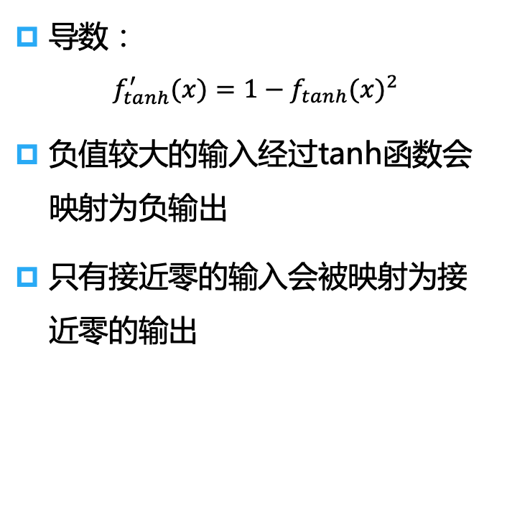
激活函数
双曲正切（Tanh）函数
导数：
$$f_{tanh}^{′}(x)=1−f_{tanh}(x)^{2}$$
负值较大的输入经过tanh函数会映射为负输出
只有接近零的输入会被映射为接近零的输出
$$f_{tanh}(x)=\frac{sinh(x)}{cosh(x)}=\frac{e^{x}−e^{−x}}{e^{x}+e^{−x}}$$

Slide 19
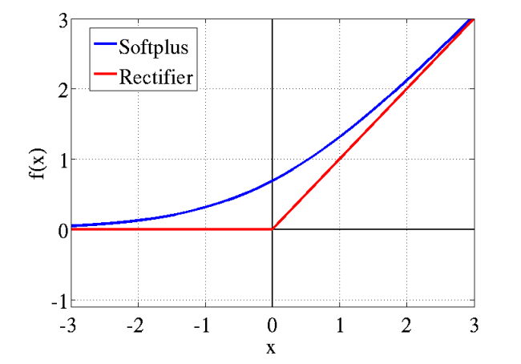
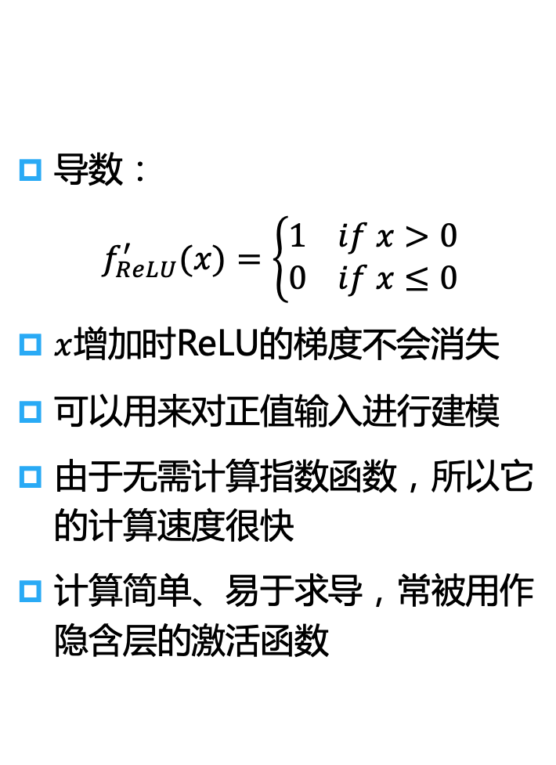
激活函数
ReLU函数(rectified linear unit)
函数
导数：
$$f_{ReLU}^{′}(x)=\left\{\begin{aligned}1 if x>0 \\ 0 if x≤0\end{aligned}\right.$$
$x$增加时ReLU的梯度不会消失
可以用来对正值输入进行建模
由于无需计算指数函数，所以它的计算速度很快
计算简单、易于求导，常被用作隐含层的激活函数
$$f_{ReLU}(x)=max(0,x)$$
其他激活函数：
Leaky ReLU, Exponential LU, Maxout 等

Slide 20
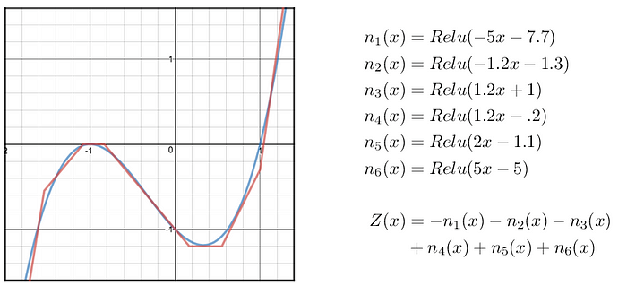

普适逼近定理
一个具有至少一层的隐含层的前馈神经网络，并且隐含层包含有限数量的神经元（即多层感知机），它可以以任意精度逼近任意一个定义在$ℝ^{n}$的闭集里的连续函数。
前提是这个前馈神经网络的激活函数满足某些性质
例如Sigmoid函数，Tanh函数，ReLU函数
https://towardsdatascience.com/can-neural-networks-really-learn-any-function-65e106617fc6

Slide 21
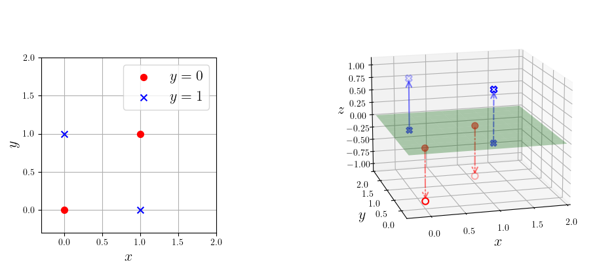
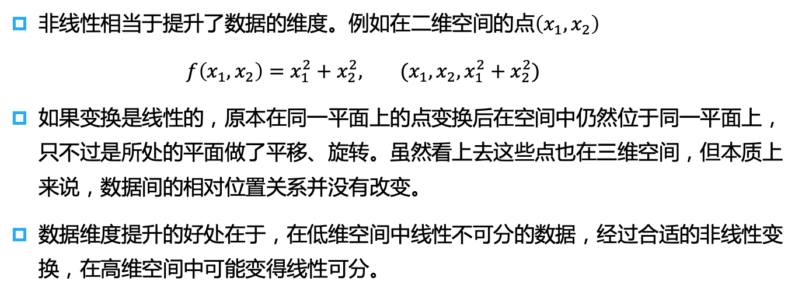
非线性的重要性
非线性相当于提升了数据的维度。例如在二维空间的点$\left(x_{1},x_{2}\right)$
$f\left(x_{1},x_{2}\right)=x_{1}^{2}+x_{2}^{2}, (x_{1},x_{2},x_{1}^{2}+x_{2}^{2})$
如果变换是线性的，原本在同一平面上的点变换后在空间中仍然位于同一平面上，只不过是所处的平面做了平移、旋转。虽然看上去这些点也在三维空间，但本质上来说，数据间的相对位置关系并没有改变。
数据维度提升的好处在于，在低维空间中线性不可分的数据，经过合适的非线性变换，在高维空间中可能变得线性可分。

Slide 22

损失函数
随机梯度下降
从随机抽取的样本中进行更新（实际上执行批处理更新）：
$$w=w−η\frac{∂ℒ(w)}{∂w}$$
一个二值输入的平方误差损失：
$$ℒ(w)=\frac{1}{2}{(y−f_{w}(x))}^{2}$$
$$x$$
输入
$$f_{w}(x)$$
输出

Slide 23
损失函数
多分类问题的Softmax损失（交叉熵损失）
（类标签服从多项分布）
$$ℒ(w)=−\sum_{k}{d_{k}log{\hat{y}}_{k}}$$
$${\hat{y}}_{k}=\frac{exp(\sum_{j}{w_{k,j}^{\left(2\right)}h_{j}^{\left(1\right)}})}{\sum_{k^{′}}{exp\left(\sum_{j}{w_{k^{′},j}^{\left(2\right)}h_{j}^{\left(1\right)}}\right)}}$$
其中
$$w_{j,m}^{\left(1\right)}$$
$$net_{1}^{\left(1\right)}$$
$$h_{1}^{\left(1\right)}$$
输出
标签
$$∑$$
$$w_{k,j}^{\left(2\right)}$$
$$f_{\left(1\right)}$$
$$net_{1}^{\left(2\right)}$$
$$y_{1}$$
$$net_{2}^{\left(1\right)}$$
$$∑$$
$$d_{1}$$
$$h_{2}^{\left(1\right)}$$
$$f_{\left(2\right)}$$
$$∑$$
$$net_{k}^{\left(2\right)}$$
$$f_{\left(1\right)}$$
$$y_{k}$$
$$net_{j}^{\left(1\right)}$$
$$h_{j}^{\left(1\right)}$$
$$∑$$
$$d_{k}$$
$$f_{\left(2\right)}$$
$$∑$$
$$f_{\left(1\right)}$$
隐含层
输出层
One hot编码的类标签

Slide 24
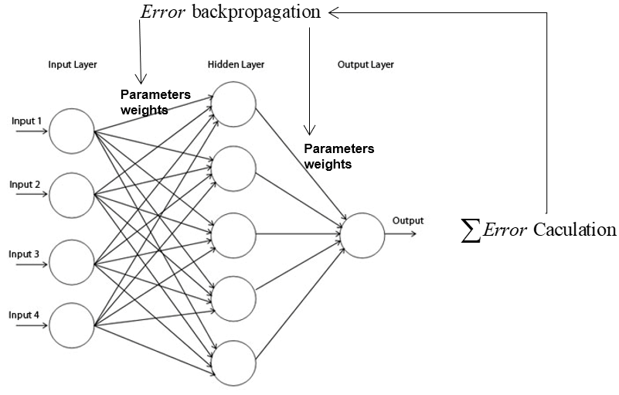
反向传播算法
多层神经网络的有效算法之一是反向传播算法
利用链式法则计算损失函数对每个参数的梯度，从而通过梯度下降法来优化参数

Slide 25
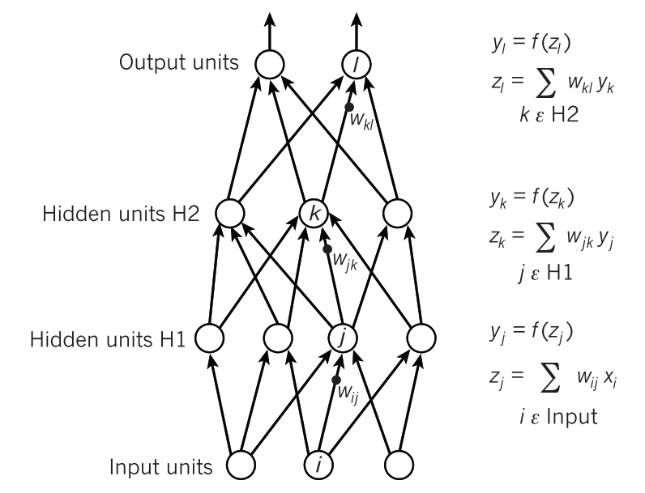
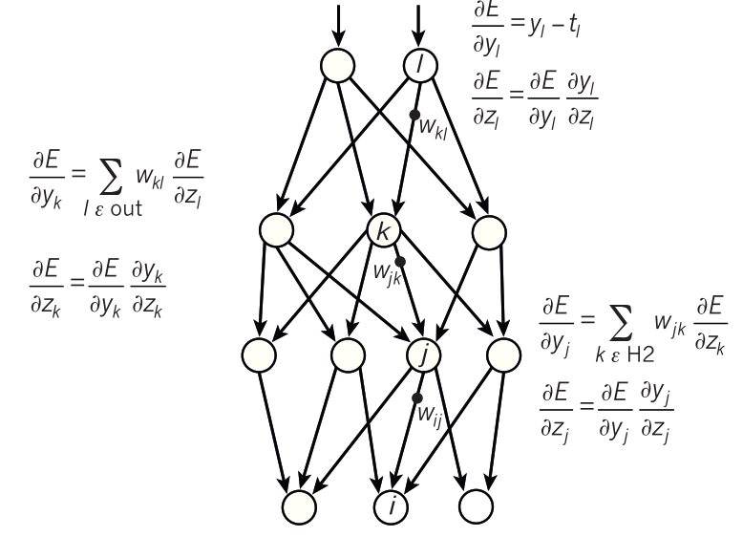
通过反向传播学习神经网络
输入数据逐层计算得到输出
将输出与正确答案比较得到误差，然后反向求导数
$$\begin{aligned}&\frac{∂E}{∂y_{l}}=y_{l}−t_{l} \\ &\frac{∂E}{∂z_{l}}=\frac{∂E}{∂y_{l}}\frac{∂y_{l}}{∂z_{l}}\end{aligned}$$
$$\begin{aligned}y_{l}&=f\left(z_{l}\right) \\ z_{l}&=\sum_{k∈H}{w_{kl}y_{k}}\end{aligned}$$
输出单元
$$\begin{aligned}&\frac{∂E}{∂y_{k}}=\sum_{l∈Out}{w_{kl}\frac{∂E}{∂z_{l}}} \\ &\frac{∂E}{∂z_{k}}=\frac{∂E}{∂y_{k}}\frac{∂y_{k}}{∂z_{k}}\end{aligned}$$
$$\begin{aligned}y_{k}&=f\left(z_{k}\right) \\ z_{k}&=\sum_{j∈H1}{w_{jk}y_{j}}\end{aligned}$$
$$\frac{∂E}{∂w_{jk}}=\frac{∂E}{∂z_{k}}\frac{∂z_{k}}{∂w_{jk}}=\frac{∂E}{∂z_{k}}y_{j}$$
隐含单元H2
$$\begin{aligned}&\frac{∂E}{∂y_{j}}=\sum_{k∈H2}{{ w}_{jk}\frac{∂E}{∂z_{k}}} \\ &\frac{∂E}{∂z_{j}}=\frac{∂E}{∂y_{j}}\frac{∂y_{j}}{∂z_{j}}\end{aligned}$$
隐含单元H1
$$\begin{aligned}y_{j}&=f\left(z_{j}\right) \\ z_{j}&=\sum_{i∈Input}{w_{ij}x_{i}}\end{aligned}$$
输入单元

Slide 26
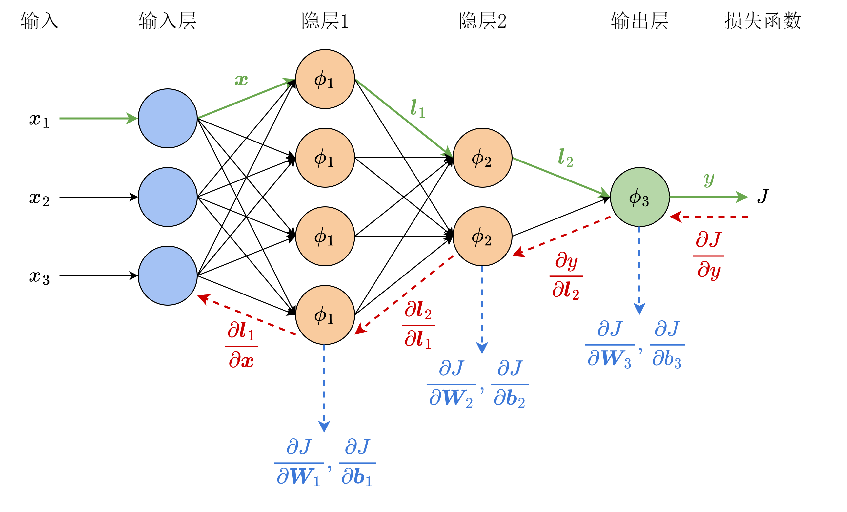
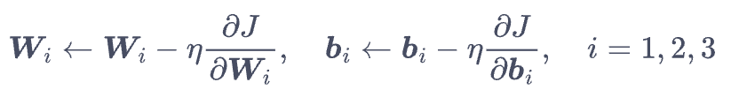
通过反向传播学习网络

